Slide 1



(Tiết 1)

Slide 2

Chúng mình cùng ôn lại bài cũ nhé!

Slide 3

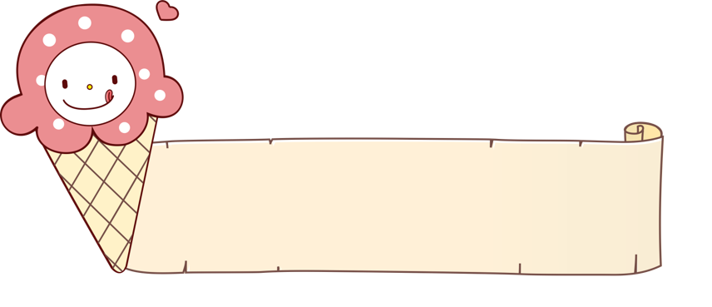
Số nào là bé nhất có sáu chữ số ?
100 000

Slide 4

Số liền trước của 99 999 là số nào?
Số liền trước của
99 999 là 99 998

Slide 5
Bạn giỏi quá! Chúng ta cùng đến với bài học hôm nay nào!

Slide 6


Slide 7



Slide 8








8 000 + 7 000 = ?
Tính nhẩm:
15 000
1 500
1 300
13 000

Slide 9
16 000 - 9 000 = ?
Tính nhẩm:
9 000
8 000
70 000
7 000

Slide 10
25 000 + 30 000 = ?
Tính nhẩm:
Tính nhẩm:
5 500
280 000
28 000
55 000

Slide 11
46 000 + 4 000 + 9 000 = ?
Tính nhẩm:
59 000
6 900
5 900
69 000

Slide 12
73 000 – 3 000 – 50 000 = ?
Tính nhẩm:
6 500
2 000
65 000
20 000

Slide 13
32 000 + 5 000 - 17 000 = ?
Tính nhẩm:
10 000
20 000
2 000
1 000

Slide 14
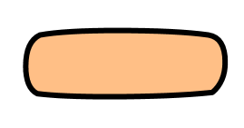
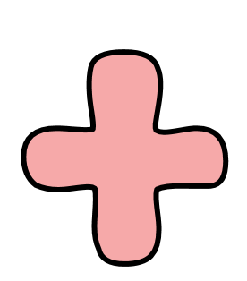
Bài 2 : Đặt tính rồi tính:
8 254 + 6 392
58 623 + 25 047
36 073 - 847
74 528 - 16 240

Slide 15
Bài 2 : Đặt tính rồi tính:
8 254 + 6 392
58 623 + 25 047
8 254
6 392
58 623
25 047
+
+
14 646
83 670

Slide 16
Bài 2 : Đặt tính rồi tính:
36 073 - 847
74 528 - 16 240
36 073
847
74 528
16 240
-
-
35 226
58 288

Slide 17


Bài 3: Tính giá trị biểu thức
57 670 - (29 653 - 2 653)
= 57 670 - 27 000
= 30 670
16 000 + 8 140 + 2 760
= 24 140 + 2 760
= 26 900

Slide 18








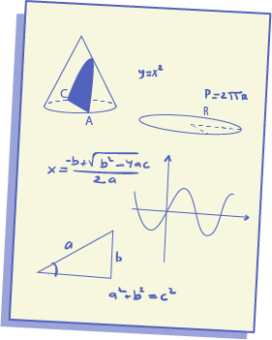



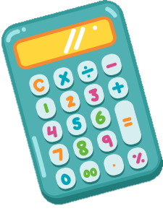





Bài 4: Giá một hộp bút là 16 500 đồng, giá một ba lô học sinh nhiều hơn giá một hộp bút là 62 500 đồng. Mẹ mua cho An một hộp bút và một ba lô học sinh. Hỏi mẹ của An phải trả người bán hàng bao nhiêu tiền?
Tóm tắt
1 hộp bút: 16 500 đồng
1 ba lô: nhiều hơn giá 1 hộp bút 62 500 đồng
1 hộp bút +1 ba lô: ... đồng?
Bài giải
Giá tiền một ba lô học sinh là:
16 500 + 62 500 = 79 000 (đồng)
Mẹ An phải trả người bán hàng số tiền là:
16 500 + 79 000 = 95 500 (đồng)
Đáp số: 95 000 đồng.

Slide 19


